Slide 1

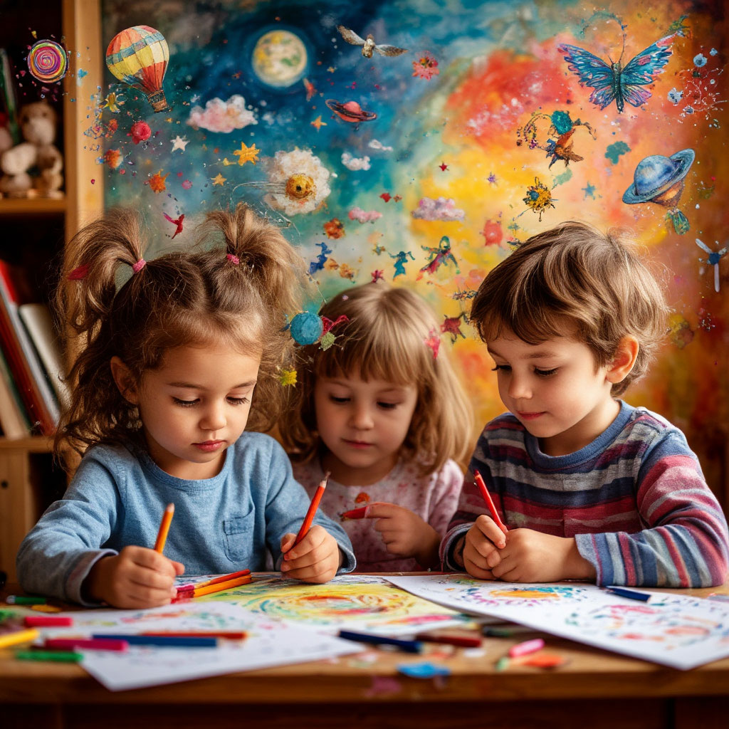
Творческая активность и самостоятельность дошкольников: практические советы для родителей
Инструменты для творчества
Рисование
Карандаши, фломастеры, краски, мелки разных цветов и форматов бумаги. Попробуйте рисовать пальцами, ладошками, ватными палочками, свечкой и гуашью («эффект батика»)
Лепка и моделирование
Пластилин, солёное тесто, глину и песок используйте для формирования различных фигурок животных, растений, героев сказок. Это развивает мелкую моторику рук и пространственное мышление.
Конструкторы и пазлы
Кубики, конструкторы Lego, деревянные пирамидки помогают развивать воображение, конструкторские способности и умение мыслить объемно.
Кукольный театр
Создание игрушек своими руками из ткани, картона, коробочек и последующее разыгрывание сценок развивают речь, память и артистизм ребёнка.
Музыка и танцы
Детские музыкальные инструменты (бубны, маракасы), пластинки, аудиосказки и детские песенки стимулируют слуховое восприятие и чувство ритма.
Ролевые игры
Разыгрывайте сюжеты любимых мультфильмов, сказок, семейных ситуаций. Пусть ребенок примерит разные роли, почувствует себя героем истории.
Природные материалы
Используйте природные материалы вроде шишек, веточек, желудей, камешков для поделок и аппликаций.
Творческая активность — это способность ребенка проявлять инициативу, фантазию и нестандартное мышление в различных видах деятельности. Это важный аспект развития личности, который помогает ребенку выражать эмоции, развивать воображение и осваивать новые знания !
МБДОУ
«Детский сад №5»
Старший воспитатель, М.А.Большакова

Slide 2
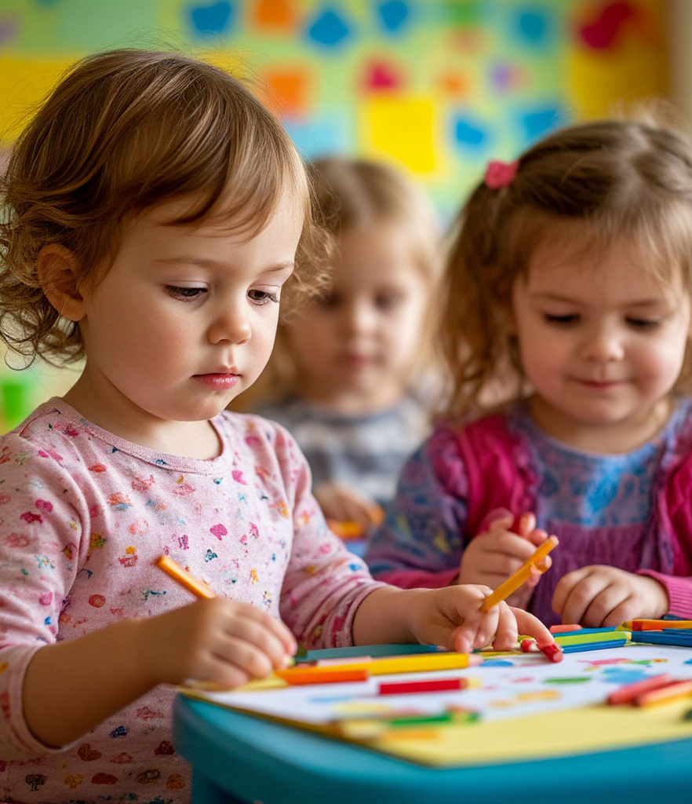
Формирование самостоятельности:
🎨 Практические советы родителям:
-Предоставляйте разнообразные материалы для творчества: краски, карандаши, пластилин, бумагу разных форматов и цветов.
Поощряйте эксперименты с материалами и формами выражения.
Устраивайте совместные творческие занятия, такие как рисование, лепка, аппликация.
Регулярно посещайте музеи, выставки, театры и другие культурные мероприятия.
Вариация игр для развития творческой самостоятельности дошкольников дома:
Советы по организации пространства
1. «Мои волшебные сказки»
Дети придумывают собственные истории или продолжения известных сказок. Родители задают начало сюжета («Жил-был зайчик...»), а ребенок продолжает историю самостоятельно.
2. «Театр теней»
Используя свет от фонарика и тени рук, дети создают различные образы животных, предметов и персонажей, сопровождая это рассказом или диалогом.
3. «Волшебная коробка чудес»
Родители наполняют коробку разными предметами (игрушки, природные материалы), а ребенок выбирает предметы и создает из них новую игрушку или объект, используя свое воображение.
Создайте уютный уголок для творчества с доступными игрушками и инструментами.
Обеспечьте достаточное освещение и комфортную температуру в помещении.
Используйте мебель подходящего размера, удобную для маленьких детей.
Творческие задания
Давайте возможность выбора: предложите несколько вариантов занятий или игрушек.
Учите детей простым бытовым навыкам: одеваться, застилать кровать, мыть руки перед едой.
Поддерживайте стремление к исследованию окружающего мира, задавайте вопросы и стимулируйте размышления.
Хвалите успехи и поощряйте попытки сделать что-то новое.
4. Рисование «Что спрятано?»
Ребенок рисует закорючки, линии, пятна красками или карандашами, а потом вместе с родителями пытается увидеть в рисунке разные объекты или героев.
5. Коллажирование
Предложите ребенку создать коллаж из вырезанных картинок журналов, старых открыток, цветной бумаги, ткани и природных материалов. Это развивает чувство композиции и фантазии.
6. Домашний конструктор
Из различных бытовых предметов (коробочки, палочки, ткань, бумага) ребенок строит домик, город или другие конструкции. Можно добавить сюжетную линию: кто живет в доме, что там происходит?

